Slide 1
WALL-E
화분 제작소
설동호 홍태성

Slide 2
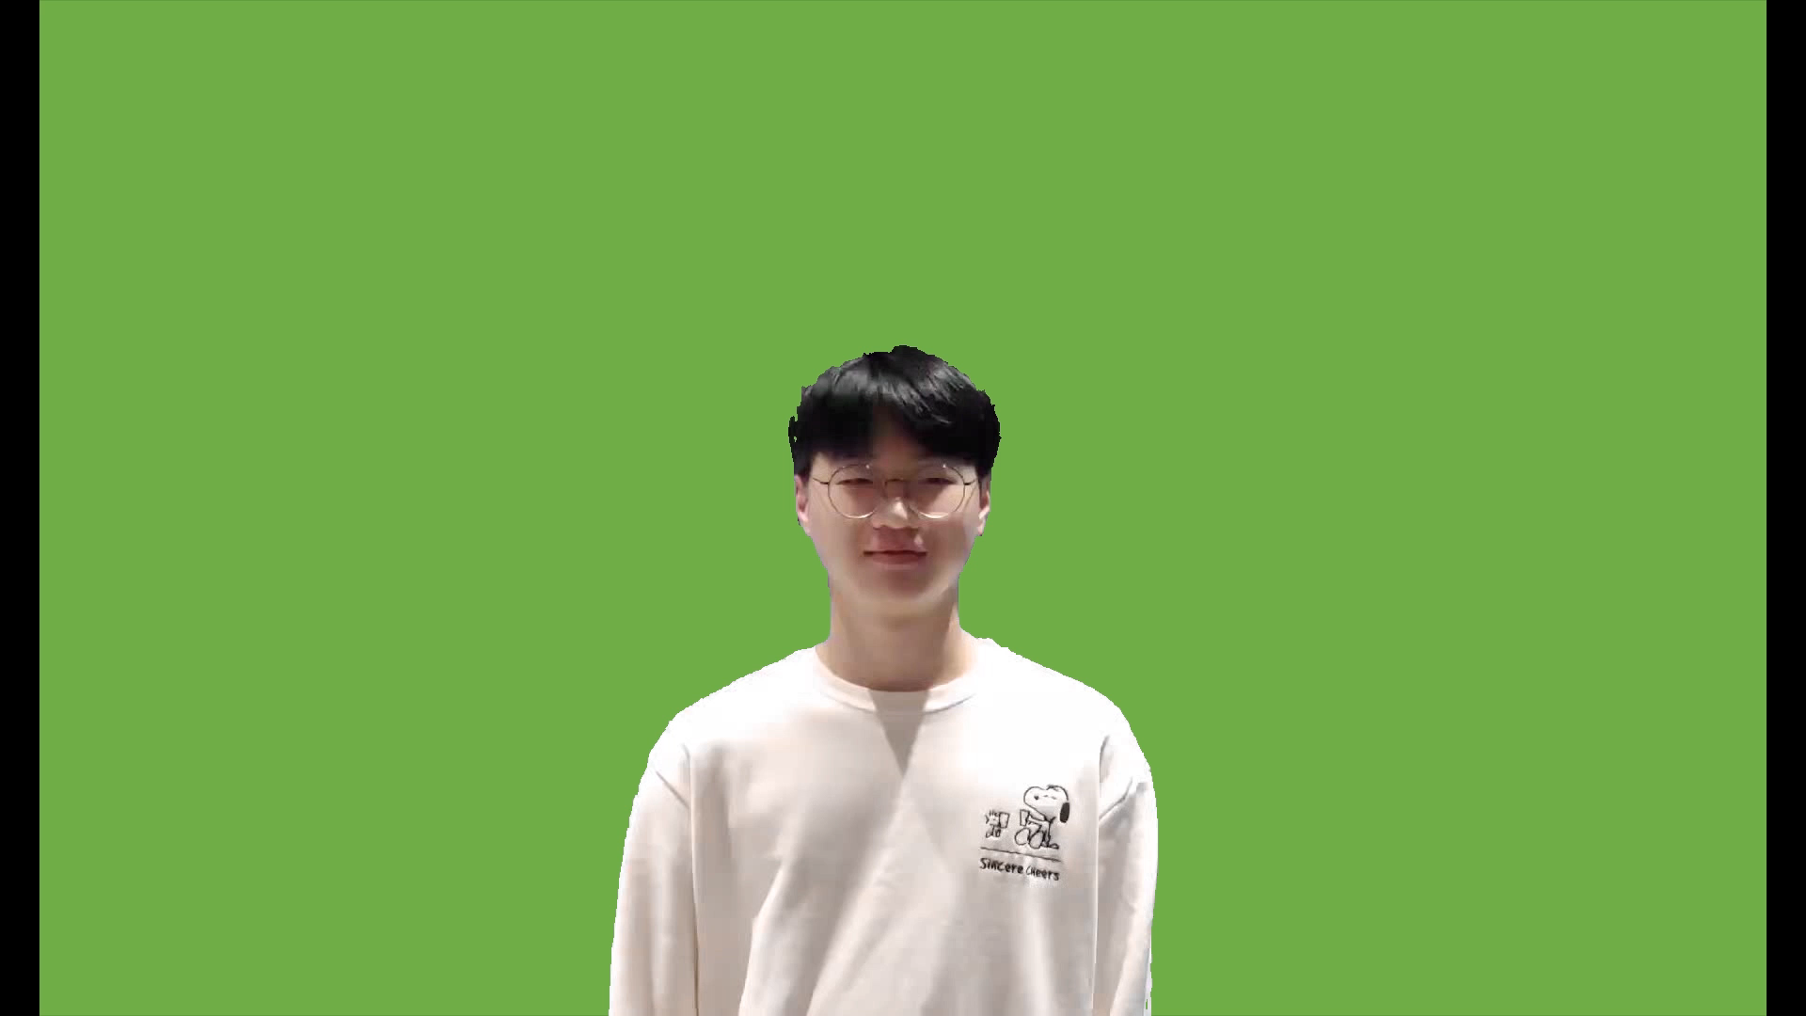
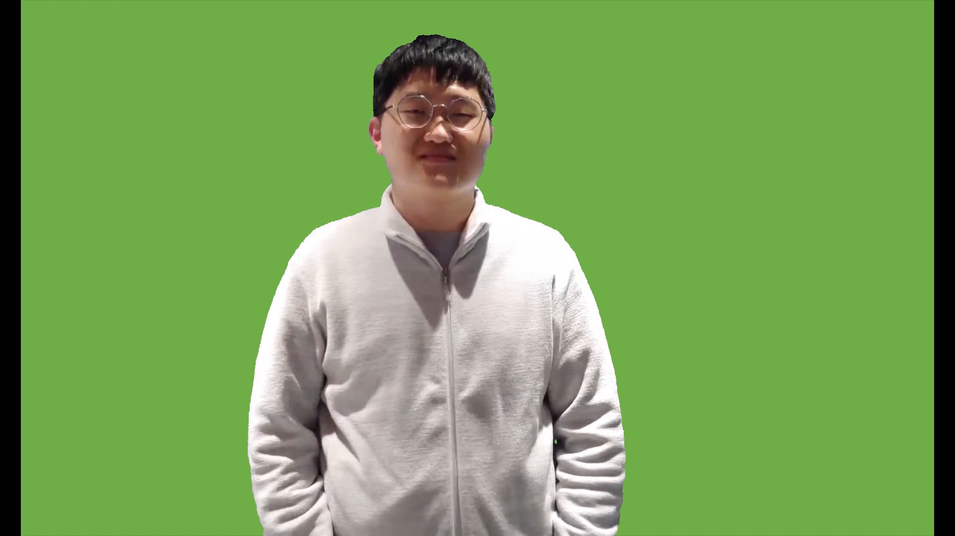
선정 배경
목차
작품 소개
사용 기술
작동 과정
소감
설동호 (팀장) 홍태성
아두이노 프로그래밍
하드웨어 설계 및 제작
웹 프로그래밍
외관 설계 및 제작

Slide 3

선정 배경
오랫동안 집을 비운 뒤 돌아왔을 때
시들어 있는 식물을 보고 든 생각
식물의 상태를 실시간으로 확인하고, 자동으로
물을 주는 똑똑한 화분은 없을까?

Slide 4






작품 소개
물을 자동으로 공급
화분과 식물의 상태 파악
간편한 인터페이스로 조작

Slide 5










- 웹
- 서버
- 하드웨어
사용 기술
HTML
CSS
C/C++
Apache
HTTP Server
Fusion 360
Arduino Uno
Linux Ubuntu
JavaScript
PHP

Slide 6



작동 과정
서버
리튬 폴리머
배터리
충방전
모듈
태양전지
BUTTON
아두이노
우노
워터펌프
WIFI 모듈
토양습도
조도센서
서
온
습도
센
센서

Slide 7
소감
설동호:
하나부터 열까지 직접 만드는 과정을 학업과 병행하다 보니 어려움도 많았지만,
계획했던 작품을 성공적으로 제작하여 매우 뿌듯합니다.
홍태성:
중간중간 시행착오가 있었지만 친구와 함께 고민을 해결하면서 작품을
완성시킬 수 있어서 좋았고, 바쁜 학기 중에 이러한 작품을 만들어낼 수 있어서 기쁩니다.

Slide 8
감사합니다.

